Slide 1
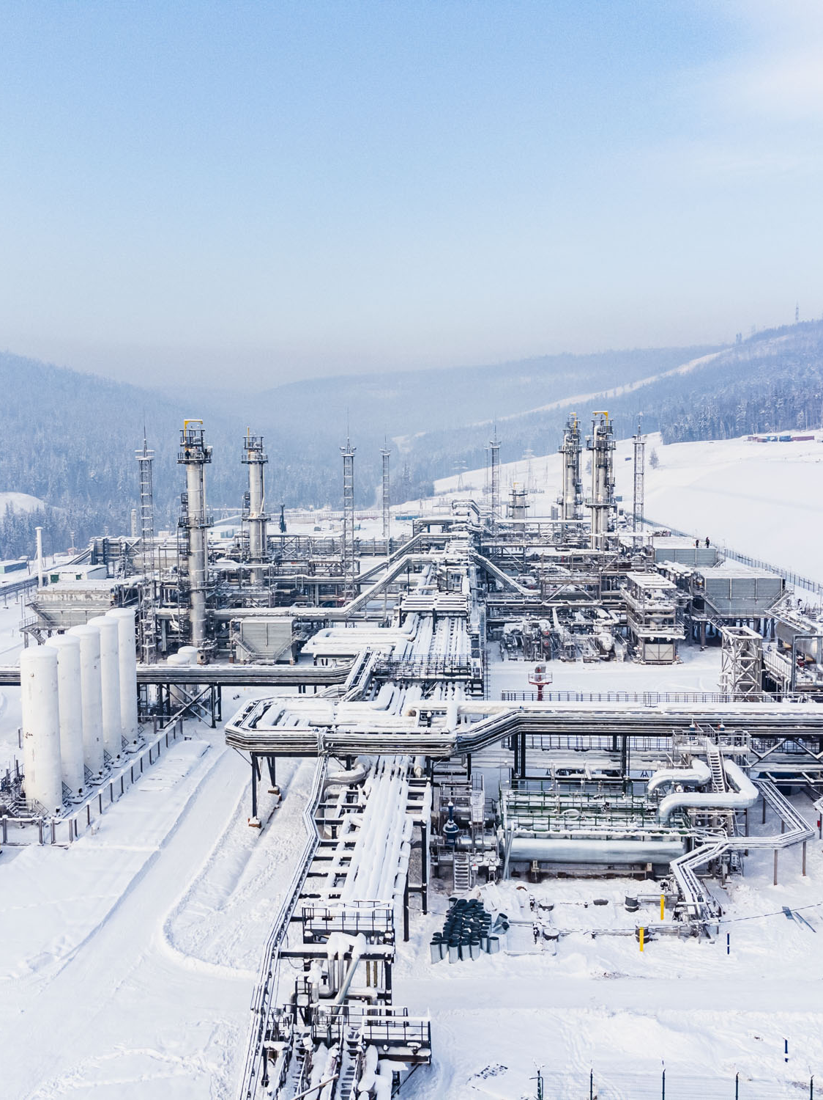
ПОДГОТОВКА КАДРОВ ДЛЯ КРУПНЫХ ИНВЕСТИЦИОННЫХ ПРОЕКТОВ
Опыт иркутской нефтяной компании
Виктория ИЛЮХИНА,
директор департамента управления кадровым потенциалом

Slide 2
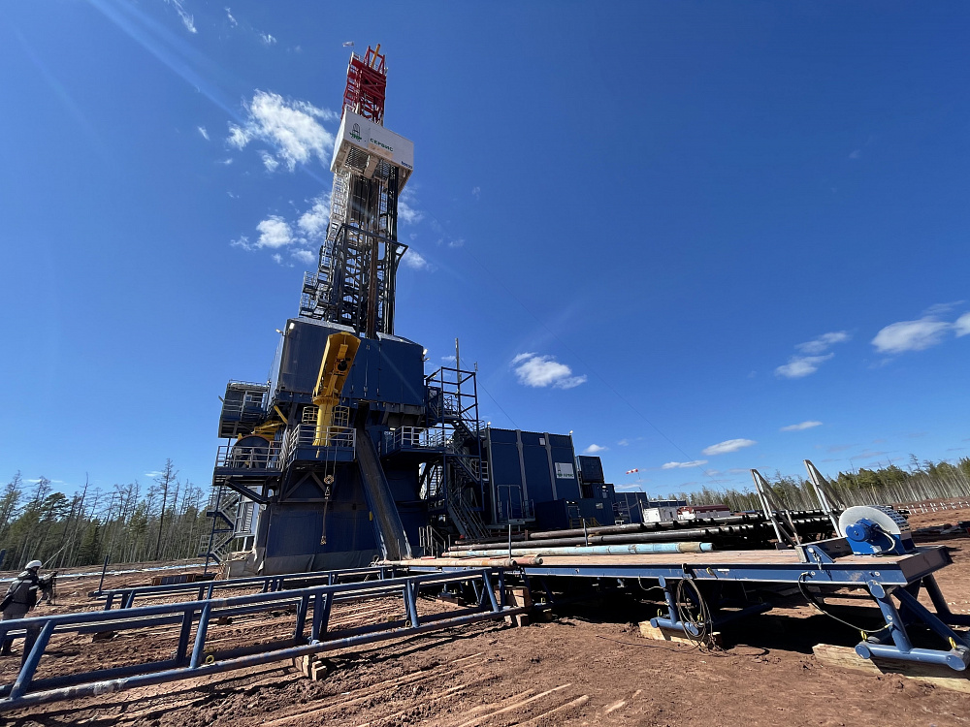

О КОМПАНИИ
Переработка
downstream
Разведка и добыча
upstream
Подготовка
и транспортировка
midstream
Иркутская нефтяная компания
Сервисные производства
собственные компании по бурению, обслуживанию и ремонту скважин
Обеспечение производства
общепит, ЖКХ, информационная сеть, логистика, транспорт, доставка
Строительство
Собственные подразделения по строительству производственных и инфраструктурных объектов
Один из крупнейших независимых
производителей углеводородного
сырья в России
Инвестиционные проекты
Газохимический
кластер
Проекты
неорганической
химии
Компания
создана в
2 000 ГОДУ
• Иркутский завод полимеров мощностью 650 тыс. т
• Газоперерабатывающий завод
• Установки подготовки и переработки газа
• 2 гелиевых завода
• Продуктопровод и метанопровод ЯНГКМ МНГКМ - г.Усть-Кут
• Микрорайон в Усть-Куте на 3 тыс. чел.
)
Общее число сотрудников
БОЛЕЕ 15 000

Slide 3

ПРОИЗВОДСТВЕННАЯ ДЕЯТЕЛЬНОСТЬ
Иркутская нефтяная компания
Добыча нефти и газового конденсата
Занимается геологическим изучением, разведкой, добычей углеводородного сырья на участках недр в Восточной Сибири
тыс. т.
около
9 000
8670
52
лицензии
(нефть, газ, газовый конденсат)
22
2022
)
Иркутская область
Красноярский край
Республика Саха (Якутия))
2021
23
7
Период ОПЕК+

Slide 4
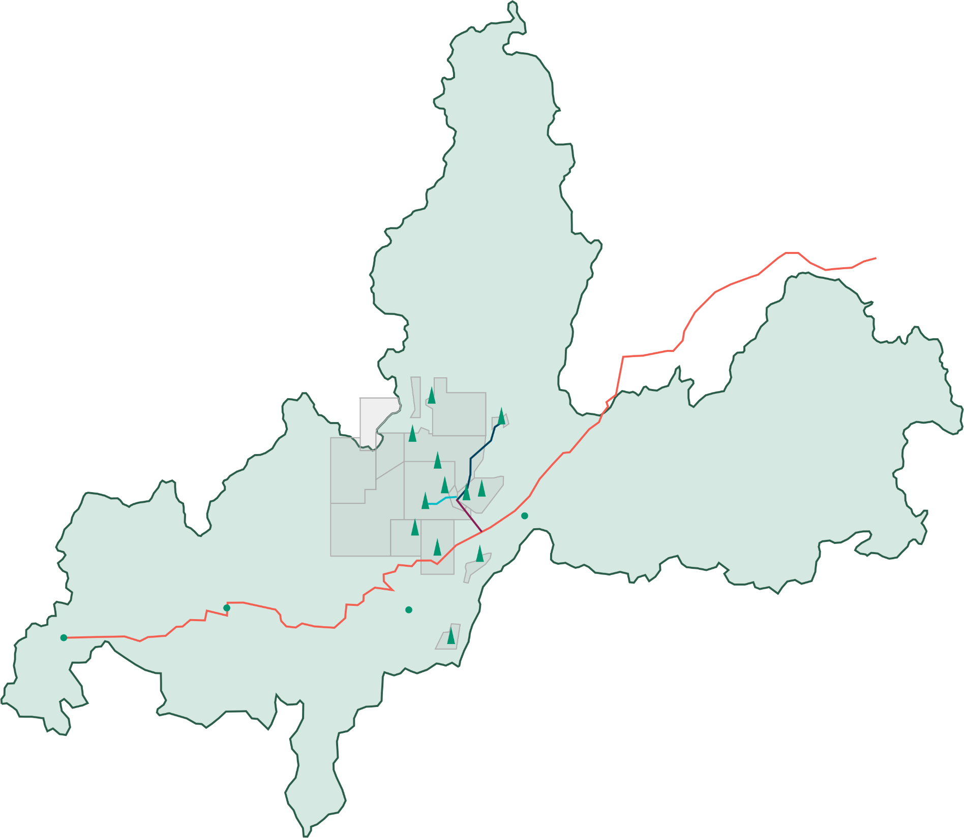
ПРОИЗВОДСТВЕННАЯ ДЕЯТЕЛЬНОСТЬ
Трубопровод от ИМ до ЯНГКМ
Трубопровод от ЯНГКМ до ВСТО
Трубопровод от ДНГКМ до ЯНГКМ
Карта месторождений
и участков недр
ВСТО
400
БОЛЕЕ
млрд руб. - объем инвестиций
в разработку месторождений
и инфраструктуры
Киренск
14
новых месторождений открыто силами ИНК
Братск
Тайшет
Марковское месторождение
Усть-Кут
Ярактинское месторождение
Даниловское месторождение
Ичединское месторождение
Верхнетирское месторождение

Slide 5
ФЕДЕРАЛЬНОЕ ЗНАЧЕНИЕ
ИНК – крупнейший
налогоплательщик в Иркутской области
741
МЛРД
РУБ.
всего налогов и неналоговых платежей
в бюджеты Российской Федерации
623
МЛРД РУБ.
налоги и платежи в Федеральный бюджет Российской Федерации
118
МЛРД РУБ.
налоги и платежи в консолидированный бюджет Иркутской области
10%
в налоговых доходах Иркутской области
ОКОЛО

Slide 6
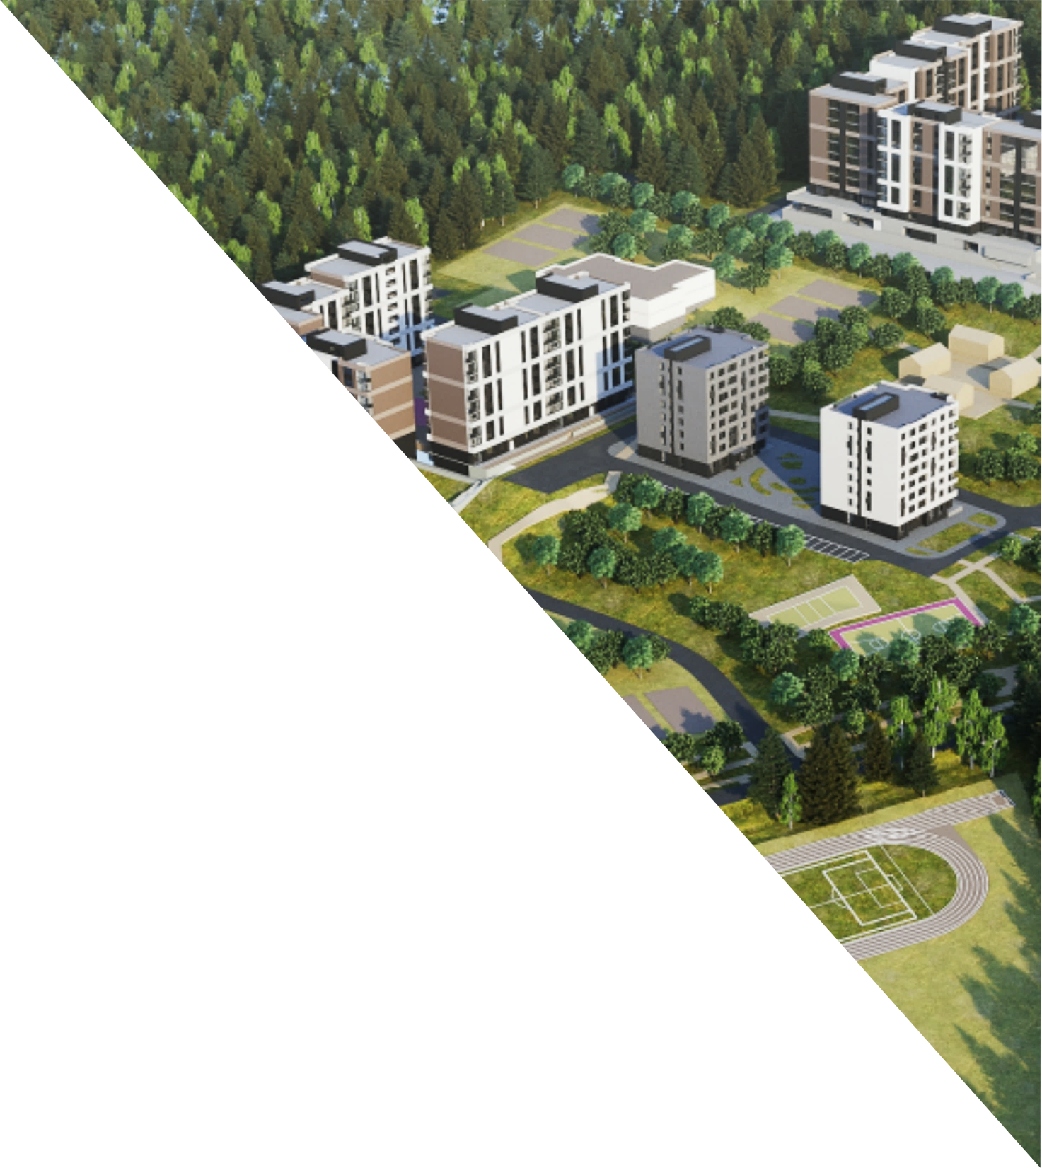
ТЕРРИТОРИЯ БУДУЩЕГО – УСТЬ-КУТ
Газохимический кластер – импульс развития северных территорий
• Газификация Восточной Сибири
• Производство продукции с высокой добавленной стоимостью
• Импульс развития для малого и среднего бизнеса, высокий мультипликативный эффект
• Создание современного жилого микрорайона, городских инженерных коммуникаций:
биотопливной котельной, водозабора и очистных сооружений
1 700
новых рабочих мест
1
млрд
долл.
несырьевого
экспорта в год
+ 3%
ВРП Иркутской области
7 000
человек на этапе строительства
155
млрд руб.
поступлений во все уровни бюджетов РФ (до 2054 года)
3 000
человек новый микрорайон

Slide 7
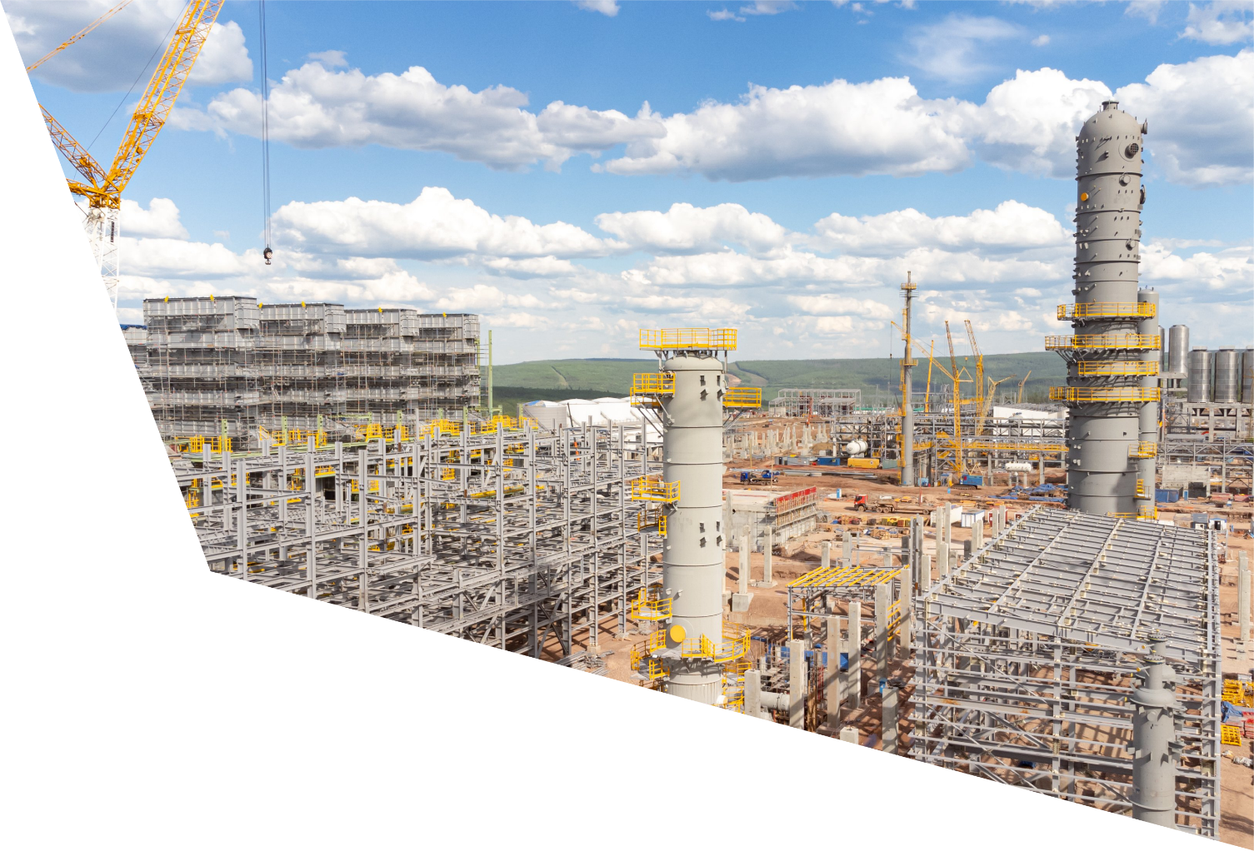
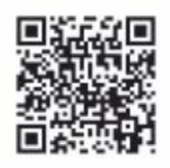
ИРКУТСКИЙ ЗАВОД ПОЛИМЕРОВ
Статус реализации
• Более 200 га - общая площадь застройки
• Выполнен монтаж крупногабаритного оборудования
• Продолжается обвязка агрегатов металлоконструкциями.
График реализации проекта
2018
2019
2020
2021
2022
2023
2024
1 | Подписание контрактов и ЛС
2 | Базовый проект
3 | Разработка проектной документации
4 | Государственная экологическая экспертиза
5 | Главная государственная экспертиза
6 | Рабочая документация
7 | Поставка материалов и оборудования
8 | Строительство и монтаж оборудования
9 | Пуско-наладочные работы
10 | Ввод в эксплуатацию
250
МЛРД.
РУБ.
общий объем
инвестиций
Discovery о строительстве
Иркутского завода
полимеров

Slide 8
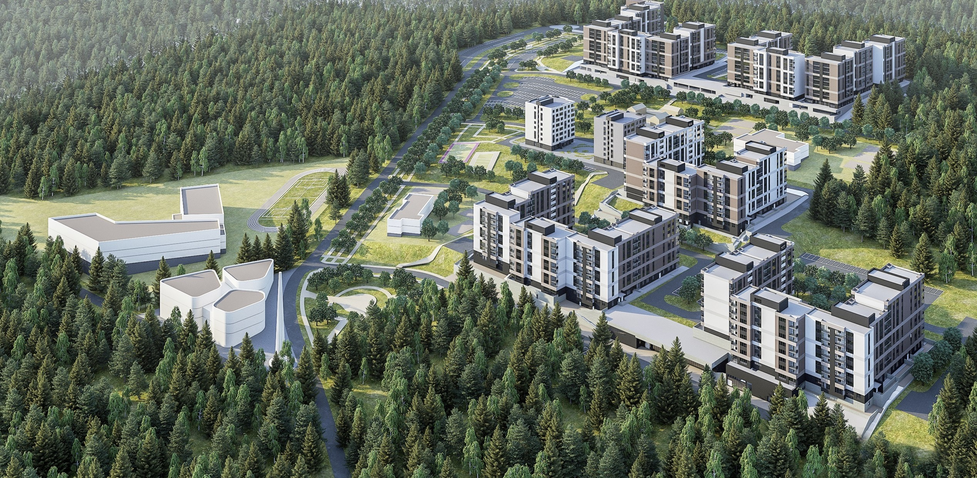
ИРКУТСКИЙ ЗАВОД ПОЛИМЕРОВ
Социальная ответственность
15
МЛРД. РУБ.
инвестиции
в строительство микр-на
3000
сотрудников завода
и их семей
Реализация проекта:
Ввод социально-значимых объектов
и инфраструктуры:
• \Проведен аукцион КРТ территории
Микрорайона, утверждены ППТ и ПМТ.
• На территории Микрорайона выполнено
археологическое обследование, ИКЭ, КИИ.
• Начало экспертизы стадии «Проектная документация» МКД.
• Получены положительные заключения госэкспертизы ПСД
на Подстанцию, Котельную и КОС.
• Ведутся камеральные работы по увеличению мощности
Водозабора, подготавливаются материалы для
осуществления его модернизации.
• Начинается проектирование социальных объектов.
• \Школа и два детских сада
• \Современный жилой микрорайон
• Объекты здравоохранения
• ФОК и культурно-досуговый центр
• Коммунальная и инженерная инфраструктура
• Полигон ТКО
ДЕТСКИЕ САДЫ
ШКОЛА
КУЛЬТУРНО-ДОСУГОВЫЙ ЦЕНТР
ФОК

Slide 9




УПРАВЛЕНИЕ КАДРОВЫМ ПОТЕНЦИАЛОМ
КОЛИЧЕСТВО
вызовы
3 человека на км²
низкая плотность населения в регионе
(в среднем по России 8,57 чел./км)
29 038
26 461
+ 9 385
23 884
- 2 613
70% - вахтовый персонал
21 306
+ 8 485
+ 7 585
- 2 381
19 286 *
- 2 150
мобильность, «временное» присутствие,
периодическая вовлечённость
+ 6 685
+ 5 785
- 1 918
- 1 736
10 брендов-конкурентов
на территории присутствия ИНК
работают с теми же категориями персонала
2023
2024
2025
2026
2027
Потребность ёмкости рынка труда
Недостаток нужных кадров
23 140
26 740
30 340
33 940
37 540
высокие темпы роста компании
и запрос на новые компетенции
в условиях их отсутствия на рынке и оттока из региона

Slide 10
Дилеммы в привлечении и подготовке кадров
НЕОБХОДИМЫЙ % ЦА ДЛЯ УСТОЙЧИВОГО РАЗВИТИЯ БИЗНЕСА
РЫНОК ТРУДА РЕГИОНА VS «ПРИВОЗНЫЕ» РАБОТНИКИ
СОТРУДНИКИ С ОПЫТОМ VS СОТРУДНИКИ БЕЗ ОПЫТА
ВЫПУСКНИКИ ВУЗОВ VS ВЫПУСКНИКИ СУЗОВ
Фокус внимания
1
Работа с вузами и сузами Иркутской области
Создание образовательной коллаборации с бизнесом в регионе
Создание системы переподготовки взрослого (местного) населения
2
3

Slide 11
ПРЕДВАРИТЕЛЬНЫЕ РЕЗУЛЬТАТЫ
И ЧТО ЕЩЁ МЫ МОЖЕМ СДЕЛАТЬ ВМЕСТЕ?
Создание индустриального образовательного кластера
способствовать объединению компаний региона под задачи подготовки кадров
разработать дополнительные меры мотивации работодателей для участия в образовательных проектах, включая налоговые преференции и льготы
42,5%
МЕСТНЫЕ ЖИТЕЛИ
15 %
ПРОШЛИ ПЕРЕПОДГОТОВКУ В КУЦ ИНК
ПОПУЛЯРИЗАЦИЯ ИНЖЕНЕРНЫХ И РАБОЧИХ ПРОФЕССИЙ
ОКОЛО 100 ВЫПУСКНИКОВ ИНК-КЛАССОВ
организовать совместную работу с оттоком молодого населения из малых городов региона
принять меры к развитию и популяризации программ переподготовки и повышения квалификации взрослого населения по специальностям, востребованным в нефтегазовой отрасли
БОЛЕЕ 600 ВЫПУСКНИКОВ ИНК-АКАДЕМИИ
3 КОРПОРАТИВНЫЕ ГРУППЫ
БОЛЕЕ 100 СТУДЕНТОВ В ПРОГРАММЕ «ВУЗ-ЗАВОД»
Повышение вовлеченности уз
разработать совместный грантовый конкурс
включить в работу УЗ целевой показатель эффективности направленный на обеспечение кадровым потенциалом стратегических проектов региона

Slide 12

СПАСИБО ЗА ВНИМАНИЕ!
Виктория Илюхина
Тел.+79222622911, ilyuhina_vv@irkutskoil.ru

